Slide 1
Разработка документации информационных систем
Перечень и комплектность документов на ИС согласно ЕСПД и ЕСКД.
Понятия и задачи документирования.

Slide 2
Перечень и комплектность документов на ИС согласно ЕСПД
МЕЖГОСУДАРСТВЕННЫЙ СТАНДАРТ
ЕДИНАЯ СИСТЕМА ПРОГРАММНОЙ ДОКУМЕНТАЦИИ
ВИДЫ ПРОГРАММ И ПРОГРАММНЫХ ДОКУМЕНТОВ
Постановлением Государственного комитета стандартов Совета Министров СССР от 20 мая 1977 г. N 1268 дата введения установлена 01.01.1980г.
Настоящий стандарт устанавливает виды программ и программных документов для вычислительных машин, комплексов и систем независимо от их назначения и области применения. Стандарт полностью соответствует СТ СЭВ 1626-79.

Slide 3
Перечень и комплектность документов на ИС согласно ЕСПД
1 ВИДЫ ПРОГРАММ
1.1.Программу (по ГОСТ 19781-90) допускается идентифицировать и применять самостоятельно и (или) в составе других программ. 1.2.Программы подразделяют на виды, приведенные в табл.1.
1.3.Документация, разработанная на программу, может использоваться для реализации и передачи программы на носителях данных, а также для изготовления программного изделия.
Виды программ | Определение
Компонент | Программа, рассматриваемая как единое целое, выполняющая законченную функцию и применяемая самостоятельно или в составе комплекса
Комплекс | Программа, состоящая из двух или более компонентов и (или) комплексов, выполняющих взаимосвязанные функции, и применяемая самостоятельно или в составе другого комплекса

Slide 4
Перечень и комплектность документов на ИС согласно ЕСПД
2 ВИДЫ ПРОГРАММНЫХ ДОКУМЕНТОВ
2.1.К программным относят документы, содержащие сведения, необходимые для разработки, изготовления, сопровождения и эксплуатации программ. 2.2.Виды программных документов и их содержание приведены в табл.2.
2.3.Виды эксплуатационных документов и их содержание приведены в табл.3.
2.4. В зависимости от способа выполнения и характера применения программные документы подразделяются на подлинник, дубликат и копию (ГОСТ 2.102-68), предназначенные для разработки, сопровождения и эксплуатации программы. 2.5. Виды программных документов, разрабатываемых на разных стадиях, и их коды приведены в табл.4.

Slide 5
Перечень и комплектность документов на ИС согласно ЕСПД
2 ВИДЫ ПРОГРАММНЫХ ДОКУМЕНТОВ
2.6. Допускается объединять отдельные виды эксплуатационных документов (за исключением ведомости эксплуатационных документов и формуляра). Необходимость объединения этих документов указывается в техническом задании. Объединенному документу присваивают наименование и обозначение одного из объединяемых документов.
В объединенных документах должны быть приведены сведения, которые необходимо включать в каждый объединяемый документ.

Slide 6
Перечень и комплектность документов на ИС согласно ЕСПД
2 ВИДЫ ПРОГРАММНЫХ ДОКУМЕНТОВ
2.7. На этапе разработки и утверждения технического задания определяют необходимость составления технических условий, содержащих требования к изготовлению, контролю и приемке программы.
Технические условия разрабатывают на стадии "Рабочий проект".
2.8. Необходимость составления технического задания на компоненты, не предназначенные для самостоятельного применения, и комплексы, входящие в другие комплексы, определяется по согласованию с заказчиком.

Slide 7
Вид программного документа | Содержание программного документа
Спецификация | Состав программы и документации на нее
Ведомость держателей подлинников | Перечень предприятий, на которых хранят подлинники программных документов
Текст программы | Запись программы с необходимыми комментариями
Описание программы | Сведения о логической структуре и функционировании программы
Программа и методика испытаний | Требования, подлежащие проверке при испытании программы, а также порядок и методы их контроля
Техническое задание | Назначение и область применения программы, технические, технико-экономические и специальные требования, предъявляемые к программе, необходимые стадии и сроки разработки, виды испытаний
Пояснительная записка | Схема алгоритма, общее описание алгоритма и (или) функционирования программы, а также обоснование принятых технических и технико-экономических решений
Эксплуатационные документы | Сведения для обеспечения функционирования и эксплуатации программы

Slide 8
Вид эксплуатационного документа | Содержание эксплуатационного документа
Ведомость эксплуатационных документов | Перечень эксплуатационных документов на программу
Формуляр | Основные характеристики программы, комплектность и сведения об эксплуатации программы
Описание применения | Сведения о назначении программы, области применения, применяемых методах, классе решаемых задач, ограничениях для применения, минимальной конфигурации технических средств
Руководство системного программиста | Сведения для проверки, обеспечения функционирования и настройки программы на условия конкретного применения
Руководство программиста | Требования, подлежащие проверке при испытании программы, а также порядок и методы их контроля
Руководство оператора | Сведения для обеспечения процедуры общения оператора с вычислительной системой в процессе выполнения программы
Описание языка | Описание синтаксиса и семантики языка
Руководство по техническому обслуживанию | Сведения для применения тестовых и диагностических программ при обслуживании технических средств

Slide 9
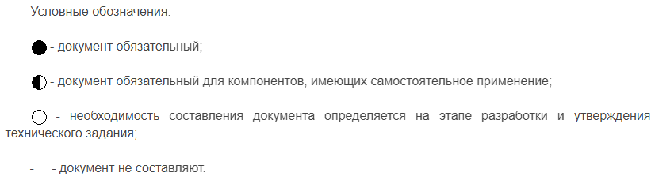
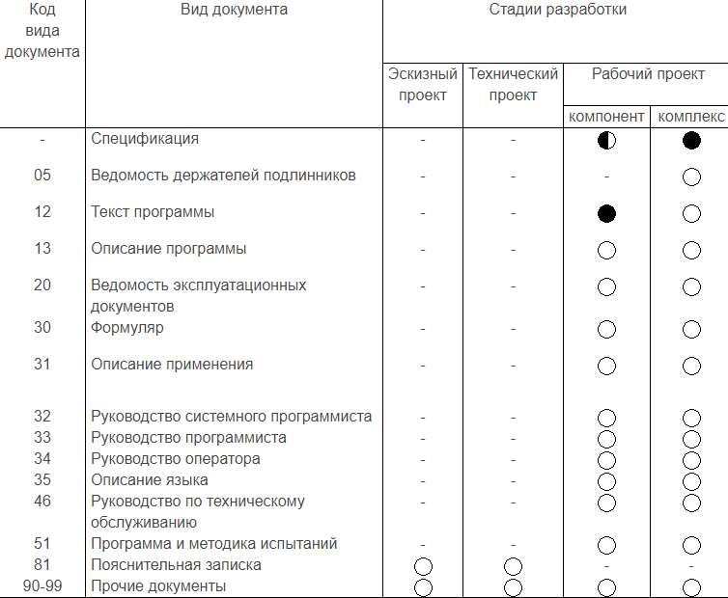

Slide 10
Перечень и комплектность документов на ИС согласно ЕСКД
МЕЖГОСУДАРСТВЕННЫЙ СТАНДАРТ
ЕДИНАЯ СИСТЕМА КОНСТРУКТОРСКОЙ ДОКУМЕНТАЦИИ
ВИДЫ И КОМПЛЕКТНОСТЬ КОНСТРУКТОРСКИХ ДОКУМЕНТОВ
Приказом Федерального агентства по техническому регулированию и метрологии от 22 ноября 2013 г. N 1627-ст межгосударственный стандарт ГОСТ 2.102-2013 введен в действие в качестве национального стандарта Российской Федерации с 1 июня 2014 г.
Настоящий стандарт устанавливает виды и комплектность конструкторских документов на изделия всех отраслей промышленности

Slide 11
Перечень и комплектность документов на ИС согласно ЕСКД
В настоящем стандарте приняты следующие сокращения:
КД - конструкторский документ (документы, документация);
ТЗ - техническое задание;
ТУ - технические условия;
ЭП - электронная подпись.

Slide 12
Понятия и задачи документирования
Документирование - это создание документа с использованием различных методов, способов и средств фиксирования информации на материальном носителе.
Метод документирования - это прием или совокупность приемов фиксирования информации на материальном носителе с помощью знаковых систем (характер кодов языков, знаковые системы и т.д.).
Способ документирования - это действие или совокупность действий, применяемых при записи информации на материальном носителе (высекание, резьба, окрашивание, перфорирование, фотохимический, электромагнитный, оптический, механический, ручной и другие способы документирования).
Средство документирования - это предмет (орудие) или совокупность приспособлений (оборудование, инструменты), используемых для создания документа (ручные, механизированные и автоматизированные приспособления).

Slide 13
Понятия и задачи документирования
Кодирование информации - это специально выработанная система приемов (правил) фиксирования информации.
Код - это набор знаков, упорядоченных в соответствии с определенными правилами того или иного языка, для передачи информации.
Знак - это метка, предмет, которым обозначается что-нибудь (буква, цифра, отверстие). Знак вместе с его значением называют символом.
Язык - это сложная система символов, каждый из которых имеет определенное значение. Языковые символы, будучи общепринятыми и соответственно общепонятными в пределах данного сообщества, в процессе речи комбинируются друг с другом, порождая разнообразные по своему содержанию сообщения.
Методами документирования определяется специфика знаковой системы записи информации на носителе. Способы, средства и инструменты создания документа в своей совокупности являются основой видового многообразия документов.

